Slide 1
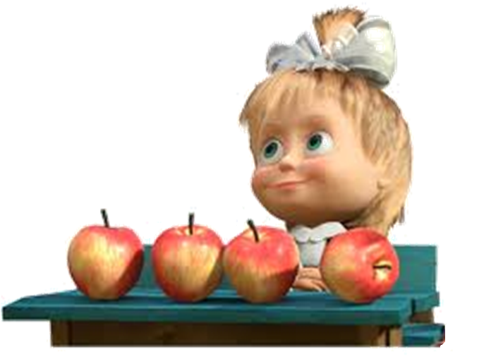
Пусть ребенок осваивает мир –
и даже такую сложную дисциплину,
как математика –
с легкостью и интересом!
Реализация идеи
интеграции в
логико-математическом
развитии дошкольников

Slide 2
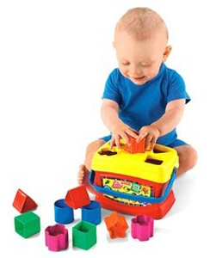
Логико-математическое развитие детей дошкольного возраста в современных условиях

Slide 3
Логико-математическое развитие детей
дошкольного возрастав современных условиях
Главной задачей современной системы образования является раскрытие способностей каждого ребёнка, воспитание личности, готовой к жизни в высокотехнологичном информационном обществе, умение использовать информационные технологии, обучение в течение всей жизни.
Математическое образование уже в дошкольном возрасте способствует развитию критического мышления, логической строгости и алгоритмичности мышления, которые во многом определяют успешность и результативность деятельности ребёнка в познании мира вне и внутри себя.
В процессе математического образования в детском саду осуществляется математическое развитие ребенка.

Slide 4
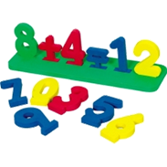
Логико-математическое развитие детей
дошкольного возраста в современных условиях
Под математическим развитием дошкольников, по мнению А.А. Столяра, следует понимать «сдвиги и изменения» познавательной деятельности личности, которые происходят в результате формирования математических представлений и связанных с ними логических операций.
В настоящее время наряду с понятием «математическое развитие» встречается и понятие «логико-математическое развитие» (З.А. Михайлова), которое является тождественным.
Под логико-математическим развитием дошкольников
следует понимать позитивные изменения в познавательной сфере личности, которые происходят в результате освоения математических представлений и связанных с ними
логических операций.

Slide 5
Логико-математическое развитие детей дошкольного возраста в современных условиях
Согласно Федеральным государственным требованиям нам необходимо отказаться от занятий учебного типа в дошкольном образовании понимать термин «занятие» в самом широком его смысле, а именно как занимательное дело, без отождествления его с занятием как дидактической формой учебной деятельности.
В связи с этим у педагогов-практиков возникает вопрос:
«Как обучать детей математике учитывая вышеперечисленные нововведения?».
Математика – наука довольно сложная.
Однако ответ может быть очень простым!
Оглянитесь вокруг… Все, что нас окружает, подчинено
законам математики: все можно посчитать и измерить,
расположить в пространстве и найти сходство с
геометрическими формами и фигурами и т.п.

Slide 6
Логико-математическое развитие детей дошкольного возраста в современных условиях
В детских видах деятельности заложены огромные возможности для математического развития детей.
При этом:
процесс обучения превращается в процесс «усвоения…в других (не учебных) видах деятельности»;
присутствует «ситуация, актуально побуждающая и вынуждающая к расширению и перестройке собственного опыта»;
интуитивные знания, полученные детьми в обыденной жизни, становятся источником познавательных интересов.
Отсюда следует, что процесс логико – математического развития детей дошкольного возраста в современных условиях должен:
активизировать мыслительную деятельность,
позволять ребенку находить и осваивать способы
познания окружающей действительности,
развивать творческие способности и уверенность
в своих силах.

Slide 7
Логико-математическое развитие детей дошкольного возраста в современных условиях
Таким образом, наука математического развития в свете современных требований изменилась, стала более ориентированной на развитие личности ребёнка, развитие познавательных знаний, охране его физического и психического здоровья.
Если при учебно-дисциплинарном подходе воспитания она сводится к исправлению поведения или предупреждению возможных отклонений от правил посредством «внушений»,
то личностно-ориентированная модель взаимодействия взрослого с ребёнком исходит из кардинально иной трактовки процессов воспитания:
Воспитывать - значит приобщать ребёнка к миру человеческих ценностей.

Slide 8
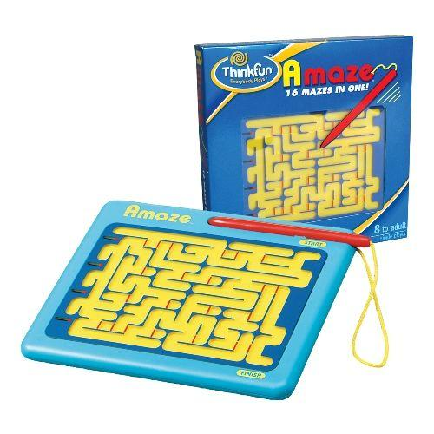
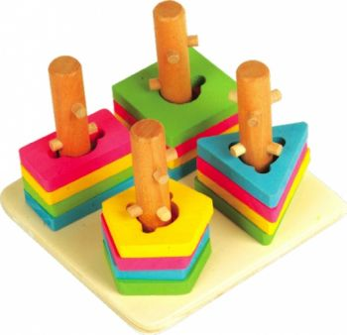
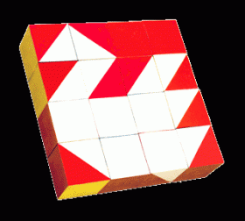
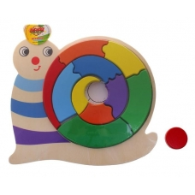
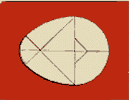
Дети охотно всегда чем-нибудь занимаются.
Это весьма полезно, а потому не только не следует этому мешать,
но нужно принимать меры к тому, чтобы всегда у них было что делать. Я.А. Коменский
Современные технологии
логико – математического развития и обучения детей дошкольного возраста.

Slide 9
Проблемно-игровая технология
Проблемно-игровая технология – это технология развития, при реализации которой ребенок стремиться к активной деятельности, а взрослый ожидает от него положительного своеобразного творческого результата.
Главный компонент проблемно-игровой технологии: –
активный, осознанный поиск ребенком способа достижения результата на основе принятия им цели деятельности и самостоятельного размышления по поводу предстоящих практических действий, ведущих к результату.

Slide 10
Проблемно-игровая технология
Характерные черты технологии:
ребёнок не ограничен в поиске практических действий, экспериментировании, общении для разрешения ошибок и противоречий, проявлении радости и огорчений;
обычно исключаются показ и подробное объяснение;
ребёнок самостоятельно находит способ достижения цели или осваивает его;
ребёнок естественно принимает помощь со стороны взрослого: частичную подсказку, участие в выполнении или уточнении действий, речевых способов оценки и т.д.;
взрослый создаёт мотивацию и подбирает интересные для ребёнка игры, упражнения, развивающие смекалку и сообразительность.
Взрослый способствует достижению ребенком цели,
результата в игре, и ни в коем случае не снижая его активности.

Slide 11
Проблемно-игровая технология
Задача педагога при использовании проблемно-игровой технологии: Обеспечение активности ребенка в деятельности.
Активность ребенка достигается прежде всего через:
Мотивацию (яркую, доступную, реально-жизненную);
Участие ребенка в выполнении интересных, в меру сложных действий;
Выражение сущности этих действий в речи;
Появление соответствующих эмоций, особенно познавательных;
Использование экспериментирования, решение творческих задач, их варьирования с целью освоения детьми средств и способов познания, применение их в детских видах деятельности.

Slide 12
Проблемно – игровая технология
(направления деятельности)
Логические и математические
игры
Логико –математические сюжетные игры (занятия)
Проблемные ситуации
Исследовательская деятельность и
экспериментирование.
Творческие задачи, вопросы, ситуации.

Slide 13
Логические и математические игры
В них ребенок осваивает эталоны, модели, речь, овладевает способами познания, развивается мышление, сообразительность, смекалка

Slide 14
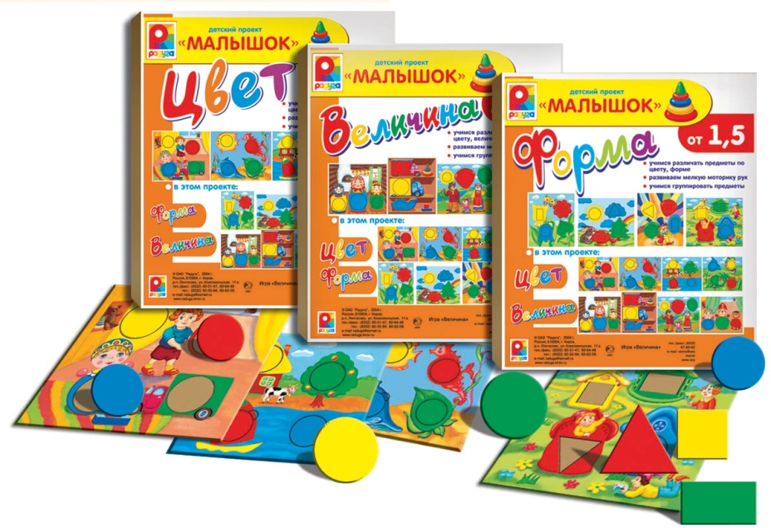
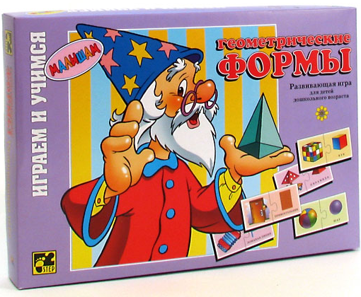
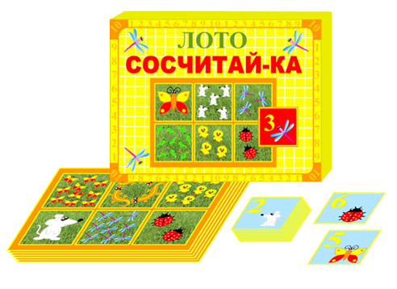
Настольно-
печатные
игры

Slide 15
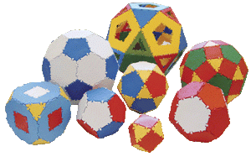
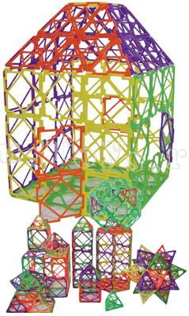
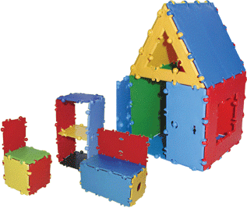
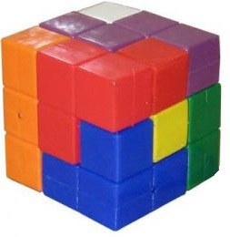
Игры на
объёмное
модели
рование

Slide 16
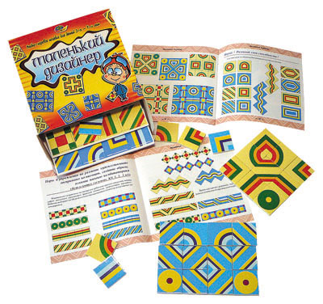
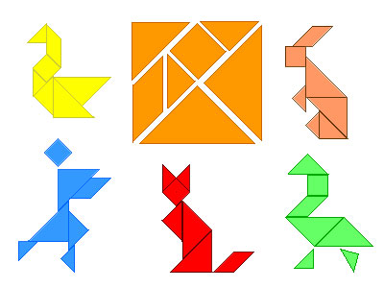
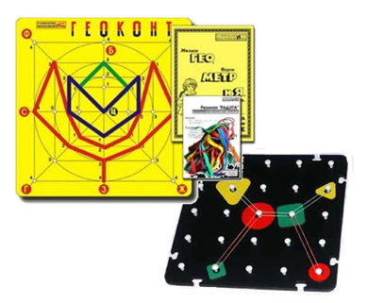
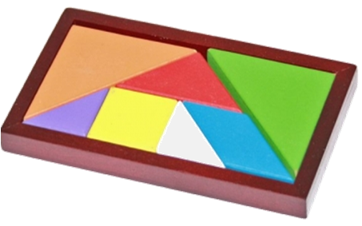
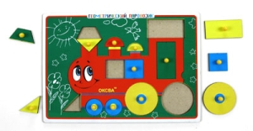
Игры на
плоскостное моделиро
вание

Slide 17
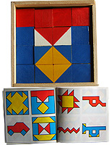
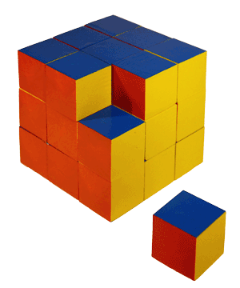
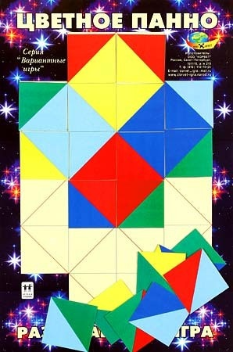
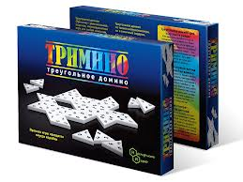
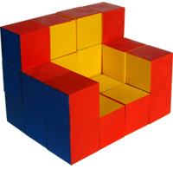
Игры из серии
« Форма и
цвет»

Slide 18
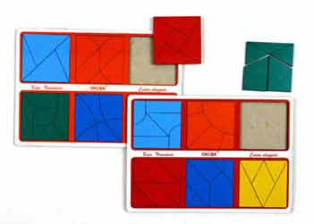
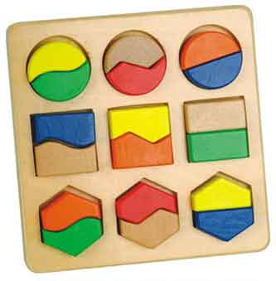
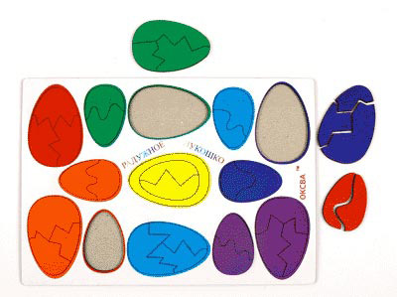
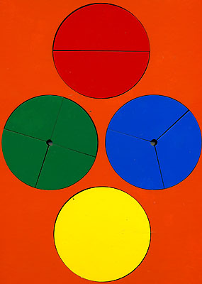
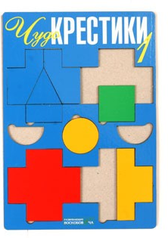
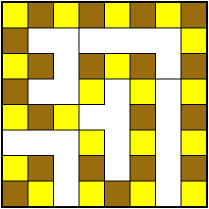
Игры на составление
целого из частей

Slide 19
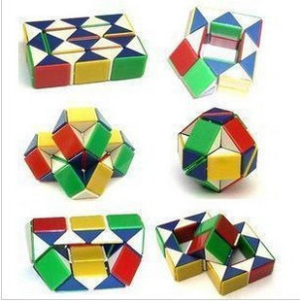
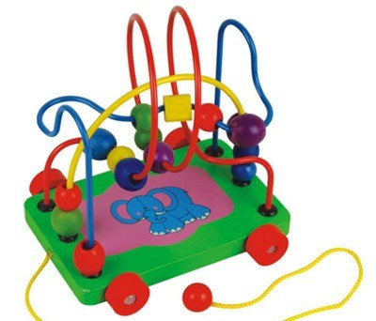
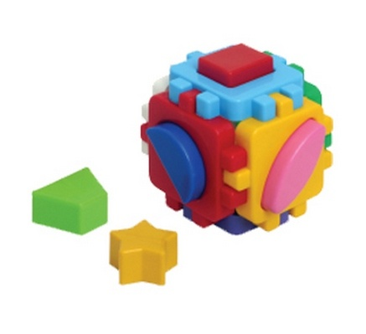
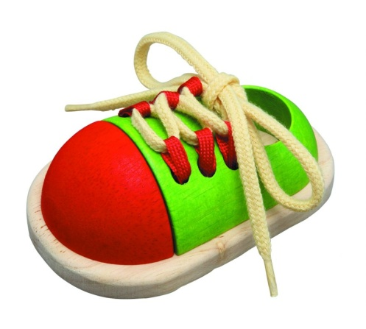
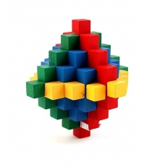
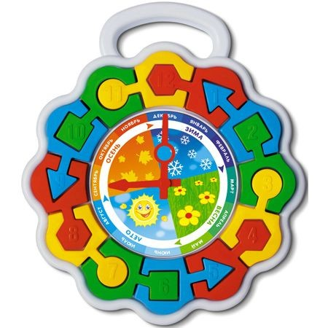
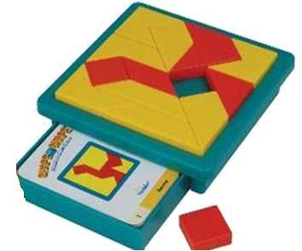
Игры - забавы, головоломки

Slide 20
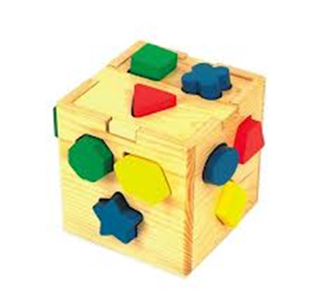
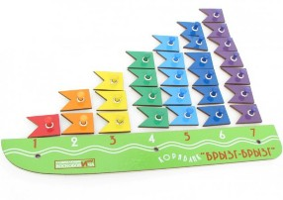
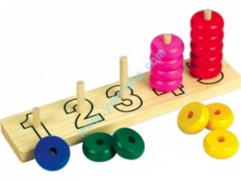
Принципы организации:
отсутствие принуждения;
развитие игровой динамики (от малых успехов к большим);
поддержка игровой атмосферы, реальных чувств детей;
взаимосвязь игровой и неигровой деятельности;
переход от простейших форм и способов осуществления игровых действий к сложным
Результат освоения игр
Развитие у ребенка интереса к познанию («Хочу все знать!»)
2. Развитие умения думать, осваивать сущность допущенной им ошибки, прогнозировать дальнейший ход игры («Хочу играть в новую игру!», «Хочу играть по - другому!», «Давайте еще поиграем!»,
«Жалко, что так мало…»)
3. Ребенок становится более настойчивым, сосредоточенным в деятельности, способным к проявлению инициативы.

Slide 21
Проблемные
ситуации.
Это средство овладения поисковыми действиями, умением формулировать собственные мысли о способах поиска и предполагаемом результате, средство развития творческих способностей.

Slide 22
Проблемные ситуации.
Суть проблемной ситуации – способствовать развитию творческих способностей ребенка.
В проблемной ситуации всегда складывается обстановка «потребности в познании»
При этом особо выделяется роль совместной со взрослым деятельности детей, в которой происходит освоение новых знаний и способов действий, что влияет на развитие способностей, воображения, мышления познавательной мотивации, интеллектуальных эмоций.
Роль взрослого и ребенка в проблемной ситуации:
Взрослый:
Составляет проблемную ситуацию (с учетом возможностей детей).
Создает обстановку, способствующую активизации детей.
Ребенок
Разрешает проблемную ситуацию (при помощи взрослого)

Slide 23
Проблемные ситуации.
Структурные компоненты проблемной ситуации :
Проблемные вопросы
( Как разрезать квадрат на треугольники, сколько способов вы можете предложить?)
Занимательные вопросы
(У собаки 2 правых лапы,
2 левых лапы, 2 задних лапы,
2 передних лапы.
Сколько лап у собаки?)
Занимательные задачи
(Барсучиха-бабушка
Испекла оладушки
Угостила двух внучат,
Двух драчливых барсучат,
А внучата не наелись,
С ревом блюдцами стучат.
Ну-ка, сколько барсучат
Ждут добавки и молчат?)
Задачи-шутки
(Выше какого забора ты можешь прыгнуть?
Яйцо пролетело три метра и не разбилось. Почему?).

Slide 24
Проблемные ситуации.
Этапы разрешения проблемной ситуации :
2 этап
Выдвижение гипотез.
(Как правило, дети расходятся в своих взглядах на проблему.)
1 этап
Представление взрослым проблемы и осмысление ее детьми.
(Пример игра «Как помочь повару?» Ситуация направлена на понимание детьми того, что количество вещества не зависит от формы сосуда. Сюжет простой – приготовление пищи для детей. Проблема состоит в том, что сломаны весы (причина). Следствие – затруднение в определении количества гречневой крупы для каши. Но повар находит предварительное решение: предлагает три разные по размеру и форме банки и кружку (мерку). Затем он просит в каждую из банок насыпать по кружке крупы)
3 этап
Практическая проверка гипотез.
(Это может быть система действий по высыпанию, насыпанию и пересыпанию крупы).
4 этап
Коллективное обсуждение сложившейся практической ситуации и путей ее решения.
5 этап
Обобщение результатов и подведение итогов.

Slide 25
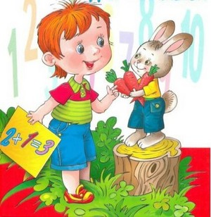
Логико-математические сюжетные игры (занятия)
Это игры, в которых дети учатся выявлять и абстрагировать свойства, осваивают операции сравнения, классификации и обобщения.
Для них характерно наличие сюжета, действующих лиц, схематизации.
Такой комплекс игр предложен
Е.А.Носовой на основе блоков Дьенеша.

Slide 26
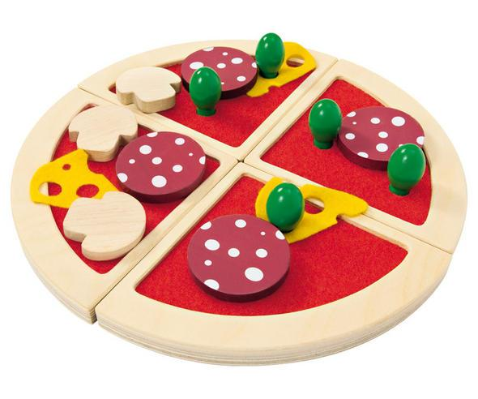
Логико-математические сюжетные игры (занятия)
Характерные особенности:
Наличие завязки-сюжета, действующих лиц и следование сюжетной линии на протяжении всей игры
Наличие схематизации, преобразования, познавательных задач на выявление свойств и отношений, зависимостей и закономерностей
Абстрагирование от несущественного, приемы выделения существенных свойств
Игровая мотивация, направленность действий, их результативность
Наличие ситуаций обсуждения, выбора материала и действий, коллективного поиска пути решения познавательной задачи
Возможность повторения логико-математической игры, усложнение содержания интеллектуальных задач, включенных в игру.
Общая направленность на развитие инициативы детей.

Slide 27
Логико-математические сюжетные игры (занятия)
Этапы организации и проведения :
1 этап - Завязка
(педагог сообщает детям основной сюжет )
2 этап - Развитие сюжета
(в процессе которого дети становятся активными участниками сценария:
- Осваивают, преобразуют, изменяют информацию
- Овладевают системой познавательных действий (способов познания)
- Обобщают, делают выводы, прогнозируют развитие ситуации)
3 этап - Подведение итогов
( «Чем вы занимались?», «Что было самым интересным?»,
«Что не понравилось?» )

Slide 28
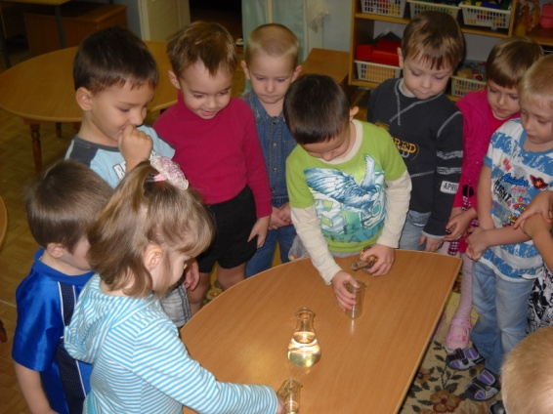
Исследовательская деятельность и экспериментирование
Эта деятельность направлена на поиск и приобретение новой информации. Она не задана взрослым, а строится самим дошкольником по мере получения им новых сведений об объекте.

Slide 29
Исследовательская деятельность и экспериментирование.
Главный путь развития исследовательского поведения ребенка – собственная исследовательская практика.
Она чаще всего осуществляется в детском экспериментировании.
Именно здесь ребенок выступает как своеобразный исследователь, самостоятельно воздействующий различными способами на окружающие его предметы и явления с целью их более полного познания и освоения.
Пробы и ошибки являются важным компонентом детского экспериментирования.
Ребёнок пытается применить старые способы действий, комбинируя и перестраивая их.
Источником экспериментирования являются детские вопросы: почему идёт дождь? дует ветер? что получится, если кубик склеить по-другому? почему муха не падает с потолка?

Slide 30
Этапы руководства исследовательской деятельностью и экспериментированием :
I этап.
II этап.
Совместная с педагогом деятельность:
- уточнение представлений детей о свойствах и качествах материалов,
- мотивирование,
- создание проблемной ситуации,
- постановка цели, определение этапов исследования,
- выдвижение предположений о результатах, их обоснование,
- проведение эксперимента,
- фиксация результатов, их обсуждение (с помощью педагога, используя готовые схемы и модели что делали? что получили? почему?)
- общий вывод (формулирует педагог на основе высказывания детей).
Самостоятельное экспериментирование:
беседы, специальные игры и упражнения, практическая деятельность в уголке экспериментирования
- Педагог с помощью схем показывает проблему,
- дети предлагают пути решения, отбирают необходимые материалы,
проведение эксперимента,
фиксируют результаты
(с помощью готовых моделей,
затем самостоятельно)

Slide 31
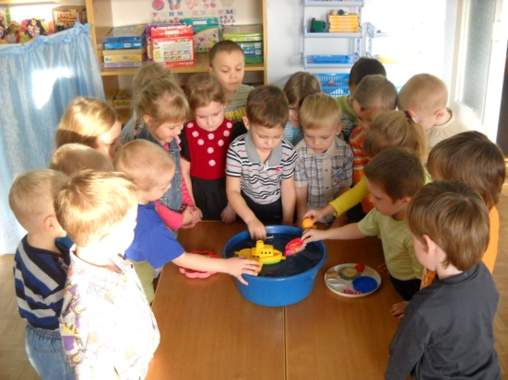
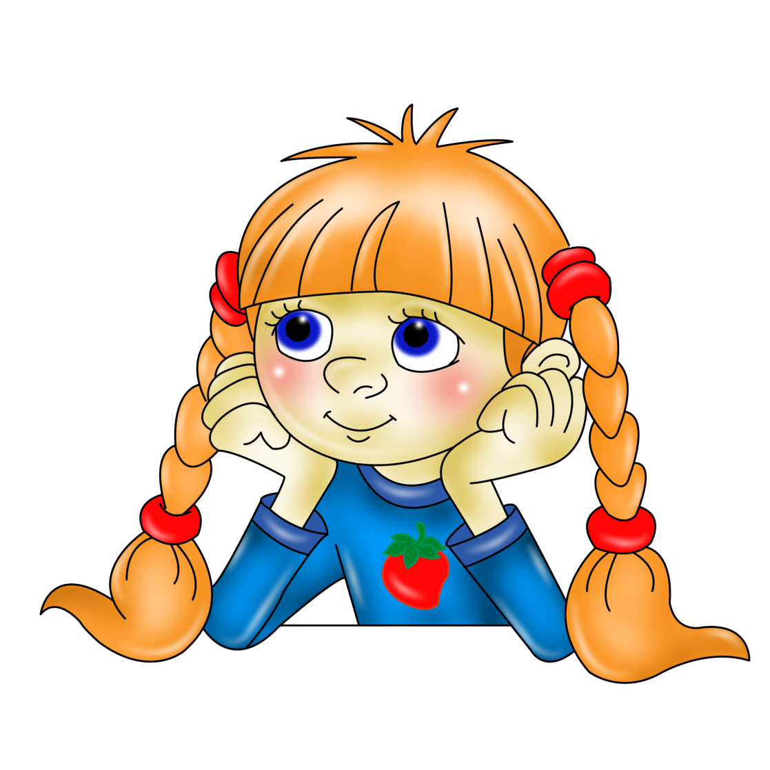
Экспериментирование и исследовательская деятельность.
Одним из условий является наличие специально созданной предметной среды, куда помещаются приборы и материалы в соответствии с проблемой, которую дети решают вместе с педагогом .
(Например, «Что плавает, что тонет?», «Какой песок легче: мокрый или сухой?»)
Результаты исследовательской деятельности
Новая информация об исследуемом объекте, его свойствах, качествах, строении, связях с другими объектами.
Знания о способах исследования и его результатах,
Познавательное и личностное развитие.

Slide 32
Творческие задачи (вопросы, ситуации)
Они являются самым «новым» из перечисленных направлений игровой технологии.
Творческие задачи (вопросы, ситуации) имеют много решений (которые будут правильными), но не имеют четкого алгоритма (последовательности) решения.

Slide 33
Творческие задачи (вопросы, ситуации)
Творческие задачи направлены: на развитие смекалки, сообразительности, воображения, творческого мышления как важного компонента творческих способностей.
Способствуют: переносу имеющихся представлений в иные условия деятельности, а это требует осознания,
присвоения самого знания
Существует несколько уровней сложности задач:
Ребенок может решить задачу самостоятельно
Ребенок самостоятельно решить задачу не может, но с помощью наводящих вопросов решает сам.
Ребенок решить задачу не может, но может понять ход решения и ответ.
Ребенок решить задачу не может, не может понять ход решения и не может понять ответ.

Slide 34
Творческие задачи (вопросы, ситуации)
В результате решения творческих задач ребенок :
устанавливает разнообразные связи;
выявляет причину по следствию;
преодолевает стереотипы;
комбинирует, преобразовывает имеющиеся элементы (предметы, знания, свойства);
испытывает удовольствие от умственной работы, от процесса мышления, от творчества, от осознания собственных возможностей.

Slide 35
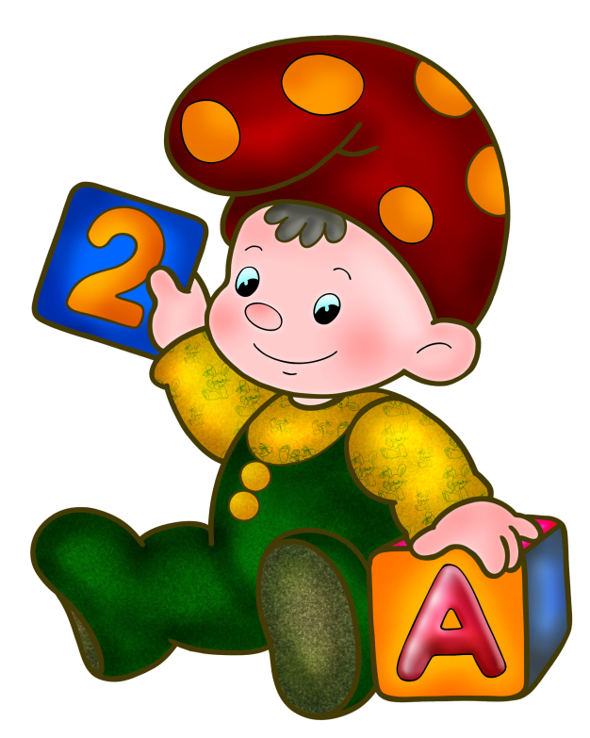
Реализация идеи интеграции
в логико-математическом развитии дошкольников

Slide 36
Реализация идеи интеграции в логико-математическом развитии дошкольников
В основе возможностей интеграции логико-математического развития с другими направлениями развития дошкольников лежат следующие идеи:
В раннем и дошкольном возрасте начальное освоение математических представлений основано на тактильно-двигательном способе познания (формировании обследовательских действий, накопления опыта разнообразных ощущений и развития восприятия).
Математические представления и умения являются своеобразным «инструментарием» (средствами и способами познания), необходимым для освоения мира и действования в нем (определить размер; сравнить, подобрать по размеру; осуществить покупку и т. п.).
Их применение в разнообразных познавательных и практических ситуациях (игре, экспериментировании,
физической, продуктивной, речевой, музыкальной деятельности и т. п.) показывает их ценность и тем самым создает мотивацию
к их освоению.

Slide 37
Согласно Федеральным государственным требованиям задачи логико-математического развития дошкольников должны решаться в рамках:
ПОЗНАВАТЕЛЬНО – РЕЧЕВОГО РАЗВИТИЯ
ОБРАЗОВАТЕЛЬНОЙ ОБЛАСТИ «ПОЗНАНИЕ»
ИНТЕГРАЦИЯ С ДРУГИМИ ОБРАЗОВАТЕЛЬНЫМИ ОБЛАСТЯМИ
«Физическая культура»
«Безопасность»
«Чтение художественной литературы»
«Здоровье»
«Художественное творчество»
«Коммуникация»
«Труд»
«Музыка»
«Социализация»

Slide 38
Интеграция математического содержания
с другими разделами программы
- обеспечивает возможность переноса осваиваемого ребенком средств и способов познания (эталонов, моделей, обследования) в другие условия,
расширяет и стимулирует проявления самостоятельности и творческой инициативы,
- делает процесс обучения более естественным, жизненно направленным.

Slide 39
Интеграция осуществляется и во взаимосвязи между отдельными составляющими разделов программы по элементарной математике (внутридисциплинарная интеграция).
Программа «Детство»,
выделяет следующие ее направления:
Логико-математическое и экономическое развитие
Логико-математическое и физическое развитие
Логико-математическое развитие и освоение краеведческих представлений
Логико-математическое и художественно-эстетическое развитие
Логико-математическое и социально-личностное развитие
Логико-математическое
и речевое развитие

Slide 40
Логико-математическое и экономическое
развитие дошкольников
Идея интеграции основана на том, что в процессе освоения экономических представлений «востребованы» разнообразные математические действия (счет, измерение, вычисление);
также создаются проблемные ситуации, для решения которых дети стремятся устанавливать разнообразные отношения (количественные, размерные и т. п.), анализировать условие, рассуждать.
Идеи данной интеграции были представлены в работах Е. И. Тихеевой, А. М. Леушиной, А. А. Смоленцевой и др.
В данном аспекте разрабатываются технологии обогащения экономических представлений у дошкольников, основанные на интеграции с логико-математическим содержанием
(А. А. Смоленцева. «Введение в мир экономики, или Как мы играем в экономику»).

Slide 41
Логико-математическое и экономическое развитие дошкольников
Технологии направлены на уточнение, конкретизацию и обобщение некоторых представлений экономической направленности, развитию умений и качеств (бережливость, хозяйственность, аккуратность, заботливое отношение к окружающим предметам и т. п.).
В процессе освоения дошкольниками представлений о ресурсах, доходах-расходах, бюджете, выгодных предложениях, экономически правильном поведении (на доступных примерах из опыта семьи) создаются ситуации, способствующие развитию математических представлений и действий.
Подробные идеи интеграции представлены и в разработках А. Д. Шатовой, Е. А. Сидякиной и др.

Slide 42
Логико-математическое и экономическое развитие дошкольников
Методы и приемы:
ознакомление детей с денежными единицами (как правило, монетами различного достоинства) и использование их в ролевых играх типа «Магазин», что создает условия для освоения дошкольниками вычислительных действий;
организация опыта экспериментирования с различными веществами (переливание, пересыпание, измерение, взвешивание, сравнение по размеру, объему и т. п.) в процессе сюжетно-ролевых игр или освоения «кулинарии» (замешивание теста, выпечка пирожных ( деление торта на определенное число гостей (установление зависимости) и т. п.).

Slide 43
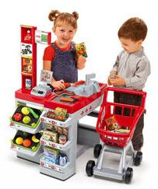
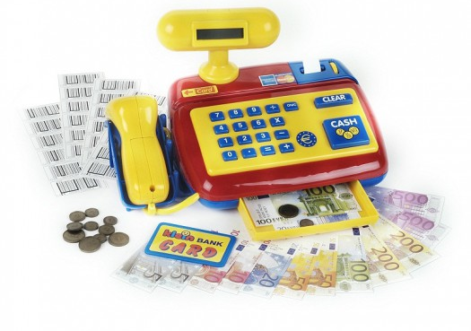
Логико-математическое и экономическое развитие дошкольников
Методы и приемы:
использование сюжетно-ролевых игр, например игры «Супер­маркет» в которой представлены разные отделы супермаркета: бакалея, кондитерские изделия, отдел овощей и фруктов и т. п. Детям предлагается распределить отделы, определить количество товара, провести сортировку по заданному признаку (форме, размеру и т. п.),и т. п. Используются касса, монеты и т. п.
В процессе игры обогащаются и экономические представления (приход, расход, бюджет и т. п.), и математические представления и умения.

Slide 44
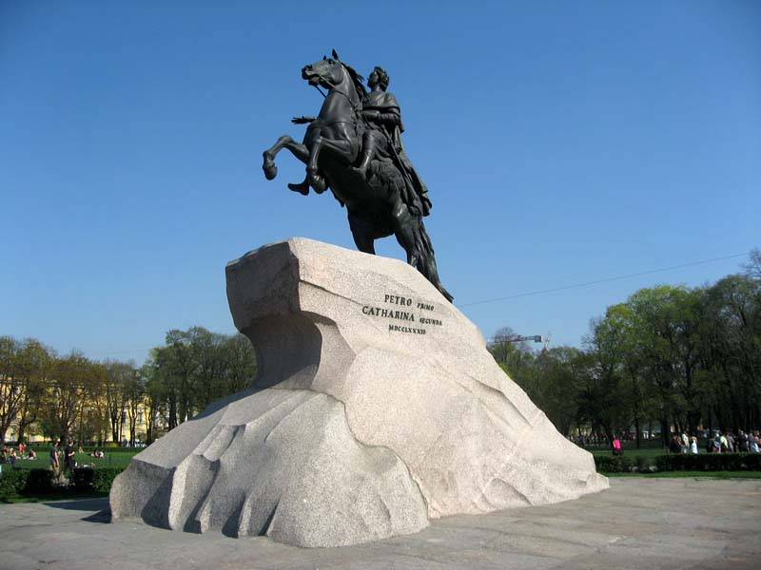
Логико-математическое развитие и освоение краеведческих представлений
В организации логико-математического развития дошкольников в процессе освоения краеведческих представлений математи­ческое содержание может быть «востребованным» и способство­вать более дифференцированному восприятию исторических фактов, культурных традиций, художественно-эстетических достопримечательностей (А.М. Вербенец).
(например, сообщение информации о массе и размере Гром-камня и обсуждение фактов, связанных с памятником Петру I; измерение длин различных мостов города и установление связи результатов с шириной соответствующих рек и т. п.).

Slide 45
Логико-математическое развитие и освоение краеведческих представлений
Дошкольное образование в условиях модернизации предлагает делать акцент не на формировании знаниевой базы, а развитии познавательных интересов. Поэтому в ряде методических разработок предусматривается «насыщение» процесса освоения краеведческих представлений математическим содержанием; математические действия и представления являются своеобразным инструментом, помогающим уточнить знания о достопримечательностях города или села.

Slide 46
Логико-математическое развитие и освоение краеведческих представлений
В практике детских садов возможна интеграция в форме организаций следующих детских исследовательских и информационных игр-проектов:
- «Архитектура города» (включает освоение размерных отношений, формы, пропорции, симметрии — асимметрии в архитектуре и математике; осуществление счета (колонн, этажей зданий); установление связей между этажами, размерами домов)).
- Организация экскурсий в город, в процессе которых предстоит найти (заметить) необычное по форме (размеру, числу); найти объекты, которых где-то находится по 2 (3—5).
например ,«Найти объекты необычного (оригинального, интересного) размера» (высокий шпиль, длинный балкон, высокий пешеход, длинная машина — лимузин); редкой формы (постамент памятника необычной формы, круглое окно под крышей старинного дома, необычная клумба).
Результаты обсуждения можно
записывать, зарисовывать в альбоме
«Путешествия по любимому городу».

Slide 47
Логико-математическое
и речевое развитие
Интеграция логико-математического и речевого развития основана на единстве решаемых в дошкольном возрасте задач. Развитие классификации, сериации, сравнения, анализа осуществляется в процессе игр с логическими блоками, веществами, наборами геометрических фигур;
в ходе выкладывания силуэтов, выделения отличий и сходства геометрических фигур и т. п.
В процессе развития речи активно используются упражнения и игры, предусматривающие данные операции и действия в ходе установления родовидовых отношений (транспорт, одежда, овощи, фрукты и т. п.) и последовательностей событий, составления рассказов, что обеспечивает
сенсорное и интеллектуальное развитие детей.

Slide 48
Логико-математическое и речевое развитие
Используются разнообразные литературные средства (сказки, истории, стихотворения, пословицы, поговорки).
Это своего рода интеграция художественного слова и математического содержания.
В художественных произведениях в образной, яркой, эмоционально насыщенной форме представлены некоторое познавательное содержание, «интрига», новые (незнаковые) математические термины (например, тридевятое царство, косая сажень в плечах и т. п.).

Slide 49
Логико-математическое и речевое развитие
Широко используются сказки и рассказы, в которых сюжет часто построен на основе некоторого свойства или отношения (например, сказки по типу «гномы и великаны» («Мальчик-с-пальчик» Ш. Перро, «Дюймовочка» Г.Х.Андерсена);
истории, моделирующие некоторые математические отношения и зависимости (Г. Остер «Как измеряли удава» и т. п.).
Сюжет, образы персонажей, «мелодика» языка произведения (художественный аспект) и «математическая интрига» представляют собой единое целое.

Slide 50
Логико-математическое и речевое развитие
Используется интеграция на уровне речевого творчества:
сочинение историй, в которых рассказывается о цифрах, формах. Интрига рассказа может строиться в аспекте изменения размера, массы, формы предмета; предусматривается применение счета, измерения, взвешивания для решения коллизии сюжета;
сочинение математических загадок, пословиц, для чего требуется выделить существенные свойства предмета (проанализировать форму, размер, назначение) и представить их в образной форме.

Slide 51
Логико-математическое
и физическое развитие
В результате исследований было доказано, что освоение систем отсчета в пространственных ориентировках связано с изменением опыта движений у дошкольников.
Освоение «пространства — карты» и «пространства — движения», различение правой и левой рук, основных направлений, дифференцированное восприятие расположения предметов в пространстве основаны на опыте передвижения и движений.

Slide 52
Логико-математическое и физическое развитие дошкольников
В данном аспекте интегративную направленность имеют некоторые игры и упражнения, традиционно используемые в педагогическом процессе:
составление планов пространства игрушечной и групповой комнат и осуществление ориентировки по ним (определение расположения спрятанного предмета, движение по заданному маршруту и т. п.);
освоение временных интервалов и некоторых показателей (например, скорости (быстрее — медленнее))
упражнения, обеспечивающие накопление тактильно-двигательного опыта, необходимого для освоения счета, измерения (счет движений, выполняемых ребенком);
игры типа «Пляшущие человечки» (Л. А. Венгер), предусматривающие декодирование схемы и воспроизведение заданно­го движения или кодирование, схематичную запись придуманной интересной позы.

Slide 53
Логико-математическое и
художественно-эстетическое развитие
Взаимосвязь логико-математического и художественно-эсте­тического содержания (изобразительной деятельности) проявляется в нескольких моментах:
единство использования некоторых сенсорных эталонов (форма) и категорий (размер, пропорции, пространственные отношения и т. п.);
важность некоторых общих законов (например, «законов симметрии и асимметрии», передача трехмерного мира средствами рисунка и конструирования, как для математического, так и художественно-эстетического развития детей
(С. В. Аранова «Обучение изобразительному искусству. Интеграция художественного и логического», 2004)).

Slide 54
Логико-математическое и художественно-эстетическое развитие
Относительно музыкальной деятельности общность состоит в использовании временных интервалов, освоении таких категорий, как длительность, последовательность, продолжительность, темп, ритм, скорость, высота звука и т. п.; использовании счета для определения количества движений, отсчитывания ритма и т. п.

Slide 55
Логико-математическое и художественно-эстетическое развитие
Вариантом интеграции художественно-эстетического и математического содержания может являться организация следующих видов деятельности.
• Проектная деятельность по теме «Математика в искусстве» (с обсуждением правил симметрии и асимметрии в искусстве и математике; передачи формы, пространства в произведениях искусства; многообразия форм в окружающем мире и спосо­бов их передачи в рисунке, лепной работе; способов передачи перспективы, отражения и т. п.).
А можно нарисовать линии сразу без точек? – спросил Незнайка.
- Конечно, можно! – сказал Карандаш.
Значит эта линия без точек? – спросил Незнайка
Нет, что ты! Линия вся из точек, в любом месте можно поставить точку.
При реализации данного направления следует учитывать принцип этичности в трактовке художественных образов и избегать ситуации «раз­рушения» целостного впечатления от произведения искусства (которое может произойти в результате привнесения логико-математической информации).

Slide 56
Логико-математическое и художественно-эстетическое развитие
• Коллективная игра-конструирование по теме «Город» (варианты: «Улица», «Музей» и т. п.), предполагающая совместное обсуждение с детьми макета построения города и обыгрывание результата.
В процессе конструирования внимание детей направляется на размерные свойства, форму, проявление симметрии или асимметрии и т. п. В дальнейшем возможно составление карты уже построенного города с условным обозначением символами достопримечательностей
(т. е. осуществление операции кодирования).

Slide 57
Логико-математическое и
социально-личностное развитие
Социальный мир является интересным и активно познаваемым детьми объектом.
В связи с этим Н. Н. Поддьяков отмечал так называемое «социальное экспериментирование», свойственное дошкольникам. Ребенок пытается выявить и познать социальные отношения, определить свое место в системе данных отношений, познать себя как часть мира.

Slide 58
Логико-математическое и социально-личностное
развитие дошкольников
В данном аспекте пониманию собственной уникальности, индивидуальности способствует, наряду с другими показателями, знание ребенком своих возможностей и особенностей.
Не случайно старшие дошкольники любят определять, кто выше в группе (кто быстрее пробежал дистанцию, дальше бросил мяч), какого роста они были раньше и т.п.)
Для обогащения опыта познания своих возможностей в группе детского сада необходимо наличие ростомера, весов, часов, показания которых обсуждаются с детьми.

Slide 59
Логико-математическое и социально-личностное развитие
Вариантом интеграции в сочетании с тематическим принципом является также организация освоения детьми содержания по темам социальной направленности, в которых обогащается логико-математический опыт.
Используется рассматривание фотографий, иллюстраций, построение родословного дерева, построение плана детской комнаты и т. п.
В логико-математическом аспекте предусматривается освоение временных и количественных характеристик и зависимостей (количество родственников, возраст членов семьи, различия в росте детей и родителей, изменения во времени и т. п.), логических связей, отношений и зависимостей; различных средств и способов познания (эталонов, моделей, цифр и т. п.).

Slide 60
Вывод: интегрированный подход, реализуемый в процессе математического развития дошкольников, обеспечит достижение готовности к школе, а именно необходимый и достаточный уровень развития ребенка для успешного освоения им основной общеобразовательной программы начального общего образования, а также формирование интегративных качеств личности.

Slide 61
СПАСИБО ЗА ВНИМАНИЕ!
Желаю
Успехов в работе!

Slide 62
Литература:
Формирование элементарных математических представлений у дошкольников. //од ред. А.Столяра. – М,."Просвещение", 1988.
Щербакова Е.И., Методика обучения математике в детском саду. – М., 1998,
Т.И.Ерофеева, Л.Н.Павлова, В.П.Новикова. Математика для дошкольников. – М., 1992,
Михайлова З.А. и др. Теории и технологии математического развития детей дошкольного возраста. – СПб.: «ДЕТСТВО-ПРЕСС». 2011.

